Slide 1
Pac-man тогда и сегодня
Проект подготовили:
Белоус Фёдор
Майоров Александр

Slide 2
Цель и задачи
Цель:
Написать игру Pac-man;
Задачи:
Проанализировать задачу;
Определить выполняемые кодом функции игры;
Создать пользовательский интерфейс;
Составить алгоритм работы игры;
Создать основные классы и все функции игры;
Отладить программу;
Написать пояснительную записку и подготовиться к защите проекта.

Slide 3
Актуальность
Сейчас существует большое множество различных компьютерных игр, которые по большей части отвлекают, нежели помогают, но многие старые игры были призваны помогать людям в различных сферах жизни. Одной из таких игр является аркадная игра Pac-man, созданная в 1980 году, она до сих пор достаточно популярна. Не смотря на простоту и незаурядность на первый взгляд, эта игра позволяет улучшить реакцию и тактику игрока, потому что только так в ней можно выиграть- проанализировать ситуацию, составить стратегию, и отреагировать.

Slide 4
Этапы работы над проектом
Постановка задачи;
Создание простого интерфейса;
Составление алгоритма проекта;
Написание и отладка программы;
Написание пояснительной записки и подготовка защите проекта.

Slide 5
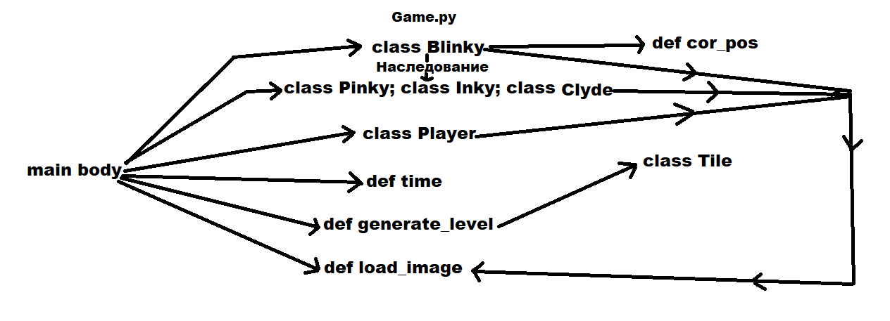
Структура кода
Game.py

Slide 6
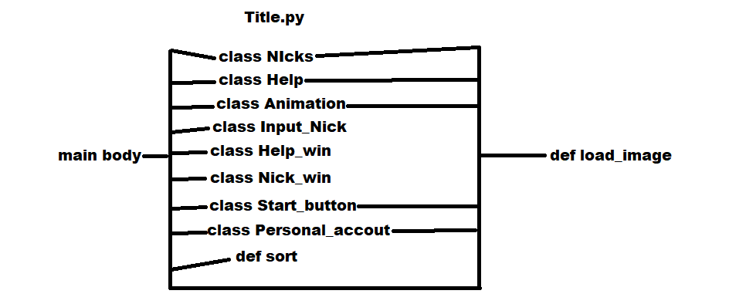
Структура кода
Title.py

Slide 7

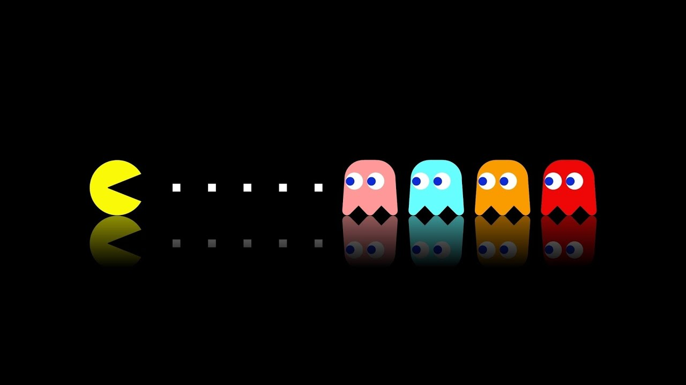
ИГРА Pac-man

Slide 8
Заключение
Нами была реализована игра Pac-man, с основными правилами и сюжетом, которые хоть и не полностью соответствуют оригиналу, но повторяют основные его черты. Проект будет развит, и вскоре будет готов Pac-man.Clasic который будет в более полной мере соответствовать оригиналу, также улучшится управление, проработка анимации и адаптивность игры к различным видам компьютеров.

Slide 9
Спасибо за внимание

Slide 10
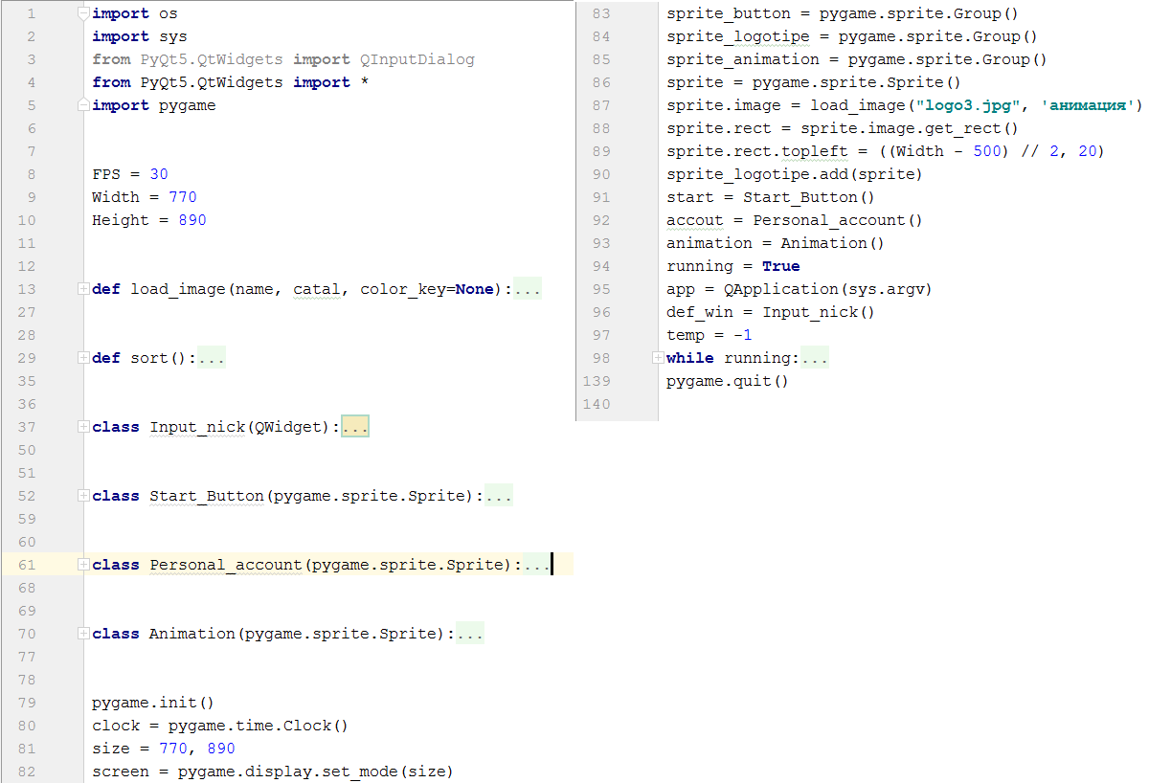
Структура кода

Slide 11
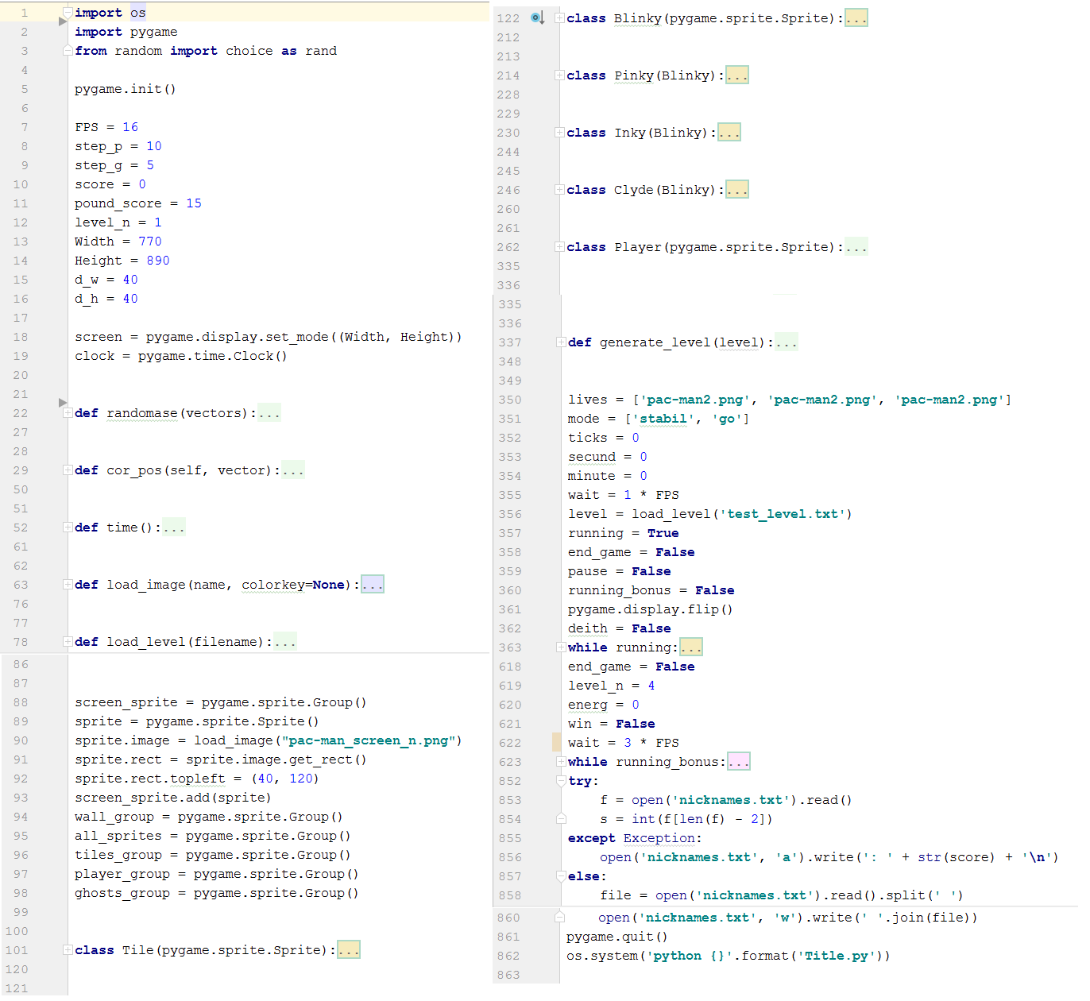
Структура кода

